Slide 1
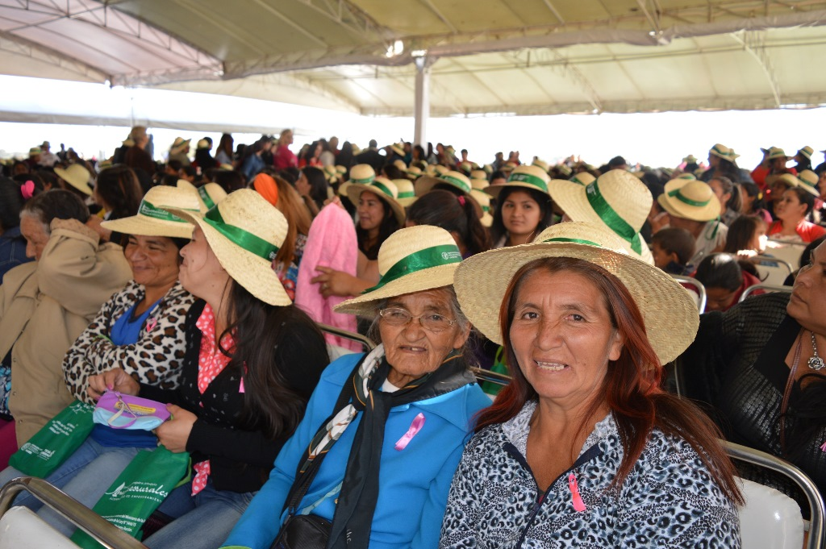
MINISTERIO DE LA MUJER Presentación Presupuesto 2019
Octubre, 2018

Slide 2
NATURALEZA
El Ministerio de la Mujer es un organismo público creado por Ley 34/92. Por Ley 4675/2012 fue elevada a rango de Ministerio.
Es la instancia gubernamental rectora, normativa y estratégica de las políticas de género. Con autonomía técnica y de gestión, impulsa planes de acción para promover la igualdad de oportunidades y la equidad entre mujeres y hombres. Actualmente coordina la implementación del IV Plan Nacional de Igualdad 2018-2024, basado en la Constitución Nacional y teniendo en consideración los Objetivos de Desarrollo Sostenible, en particular el ODS 5.

Slide 3
MISIÓN: “El Ministerio de la Mujer es una institución rectora, normativa y articuladora, que impulsa e implementa políticas públicas con perspectiva de género, promoviendo el pleno ejercicio de los Derechos Humanos de las mujeres.
VISIÓN: “Una sociedad con ejercicio real y efectivo de los Derechos Humanos de las mujeres, con un marco legal adecuado al enfoque de igualdad y políticas públicas de género, y el fomento de procesos de empoderamiento de las mujeres, como actoras políticas, económicas, sociales y culturales, que afianzan el desarrollo sustentable del Paraguay”.

Slide 4
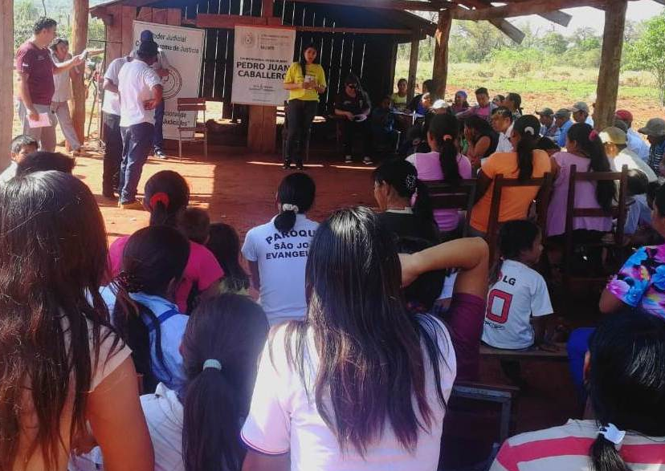
OBJETIVO
Avanzar hacia la igualdad real y efectiva, allanando los obstáculos que la dificultan o impiden, facilitando la participación de la mujer en todos los ámbitos.

Slide 5
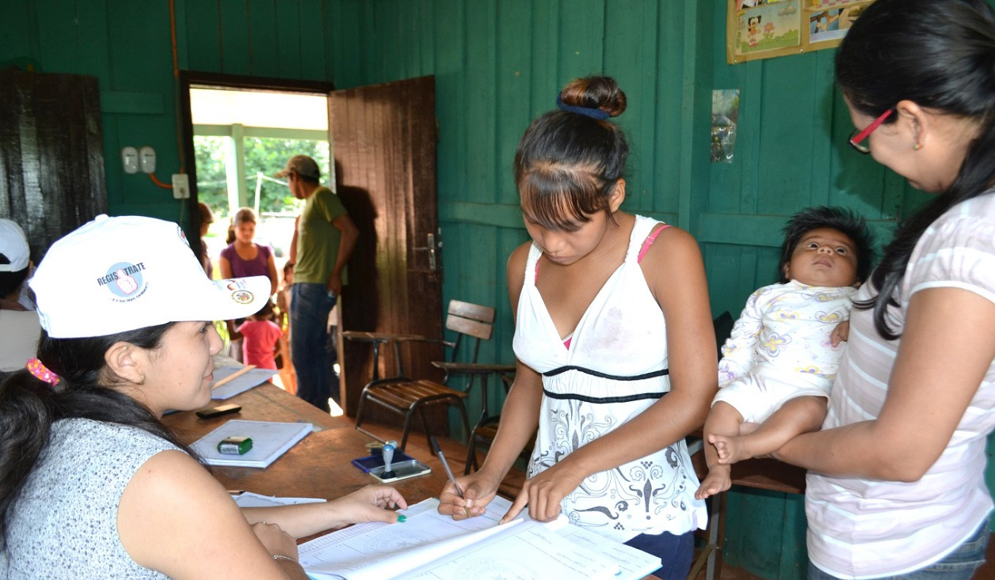
GRUPO META
Mujeres en todos sus ciclos de vida

Slide 6
El Ministerio de la Mujer ha presentado el Anteproyecto de Presupuesto Institucional para el año 2019 por un total de Gs. 26.672.195.733, representando el 0,04% del PGN

Slide 7
Presupuesto 2.019
Por Nivel | Detalle | %
100 – Servicios Personales | Servicios Personales: Nombrados, contratados, otros gastos. | 55,37 %
200 – Servicios No Personales | Servicios de Limpieza del local del Ministerio, Centros Regionales, Albergues y Centro Ciudad Mujer. Servicios de digitalización de documentos, impresión de trípticos y folletos - campaña de Trata, etc. | 28,87%
300 – Bienes de Consumo e Insumos | Útiles de oficina, e insumos en general. Combustibles y lubricantes, etc. | 4,13%
500 – Inversión Física | Equipos de oficina y computadoras. | 1,80%
800 - Transferencias | Transferencia a Entidades sin fines de Lucro "Proyecto Mujeres Emprendedoras de la Agricultura Familiar" Donación Gobierno de Marruecos. Asistencia social a personas víctimas de trata de personas. | 9,76%
900 – Otros Gastos | Tasas y Patentes | 0,07%
Cabe resaltar que el 10,78 % del presupuesto 2.019 corresponde al Proyecto. “ Mujeres Emprendedoras” Donación del Gobierno de Marruecos. Fuente de Financiamiento 30.

Slide 8
EJES PRIORITARIOS DE TRABAJO 2019
Vida libre de violencia
Empoderamiento económico
Participación política de las mujeres

Slide 9
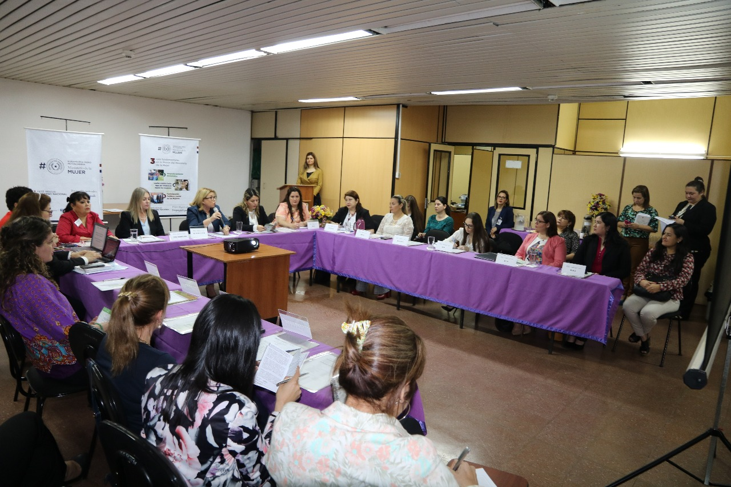

Slide 10
PROGRAMA CIUDAD MUJER
Objetivo: Contribuir al empoderamiento de las mujeres de Paraguay, mejorando su salud integral, brindando una atención a la violencia contra las mujeres (VCM) y fomentando su participación laboral.

Slide 11
Centro Ciudad Mujer, Villa Elisa:
MÓDULO | Total Usuarias por Módulo | Total Atenciones
Atención Inicial (registro y fichas) | 11.374 | 11.374
Empoderamiento Económico | 3.606 | 8.471
Prevención y Atención Violencia contra la Mujer | 1.643 | 4.150
Salud Integral | 5.557 | 16.781
Actividades/Cursos – Educación para la Equidad | 53 | 80
Actividades/Cursos – Empoderamiento Económico | 177 | 1.108
Totales | ------------ | 41.964
Fuente: elaboración propia en base a datos del Sistema de Información y Registro
Nota: Total usuarias únicas es: 11.680, al 30 de agosto de 2018

Slide 12
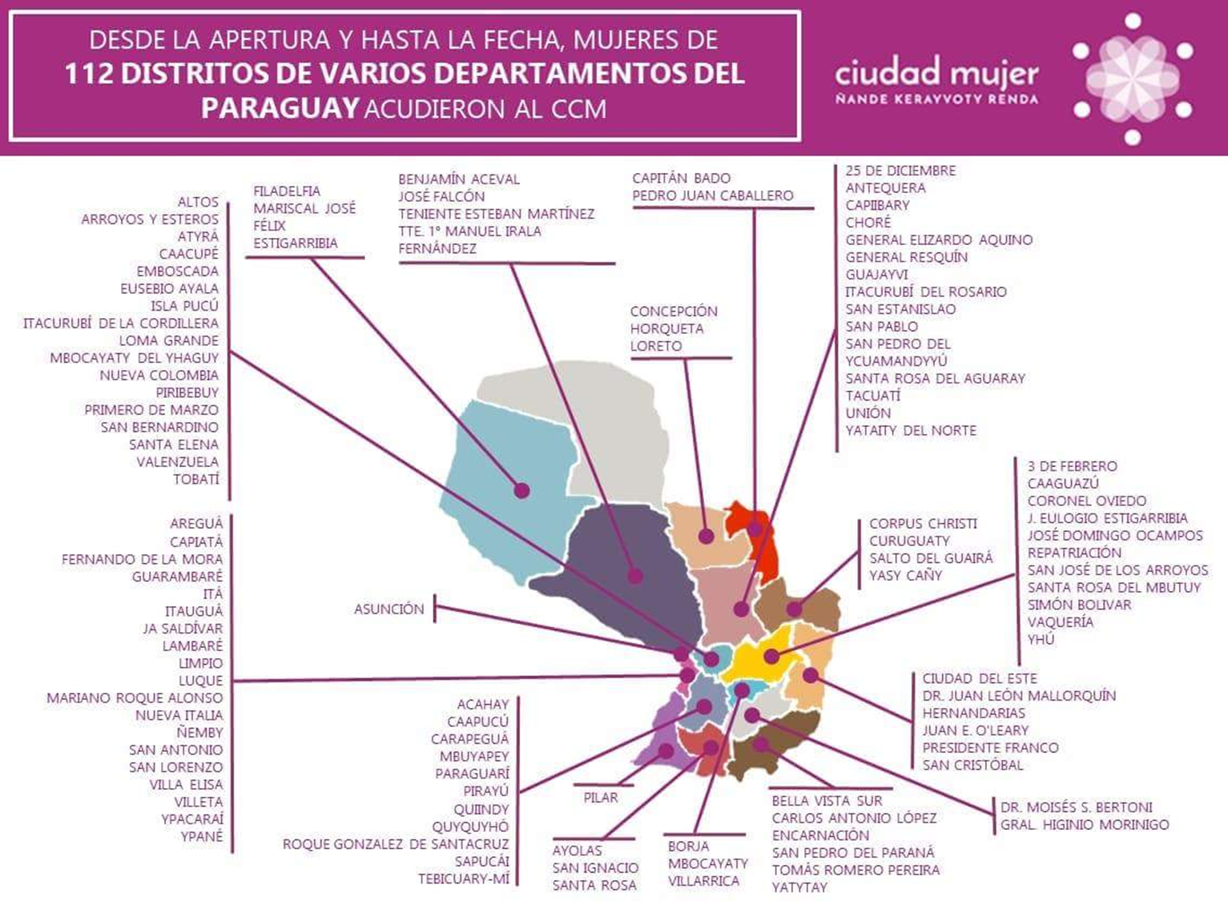
DESDE LA APERTURA Y HASTA EL 30 DE AGOSTO, MUJERES DE 130 DISTRITOS DE LOS 17 DEPARTAMENTOS DEL PAÍS ACUDIERON AL CCM
Centro Ciudad Mujer, Villa Elisa:

Slide 13
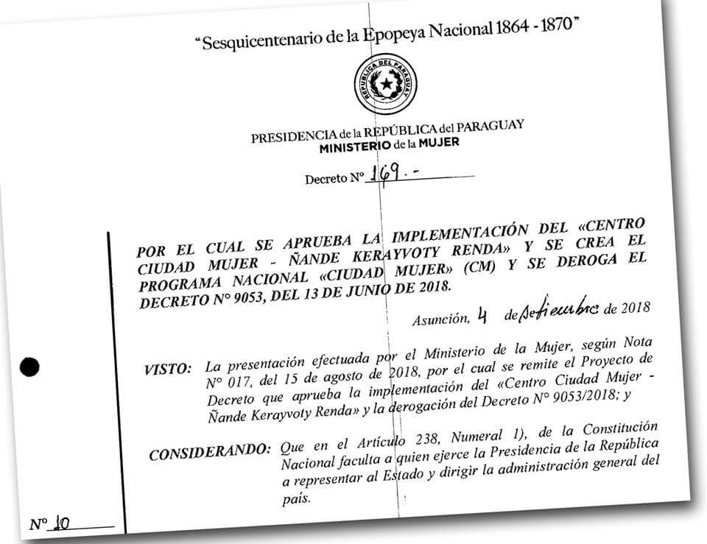
Ciudad Mujer Móvil:
Objetivo: Acercar la oferta pública a las comunidades más distantes del país
Pretende llegar a los 17 departamentos

Slide 14
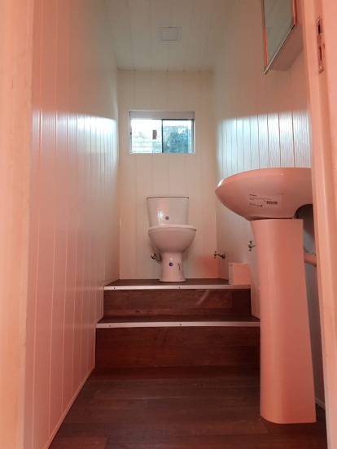
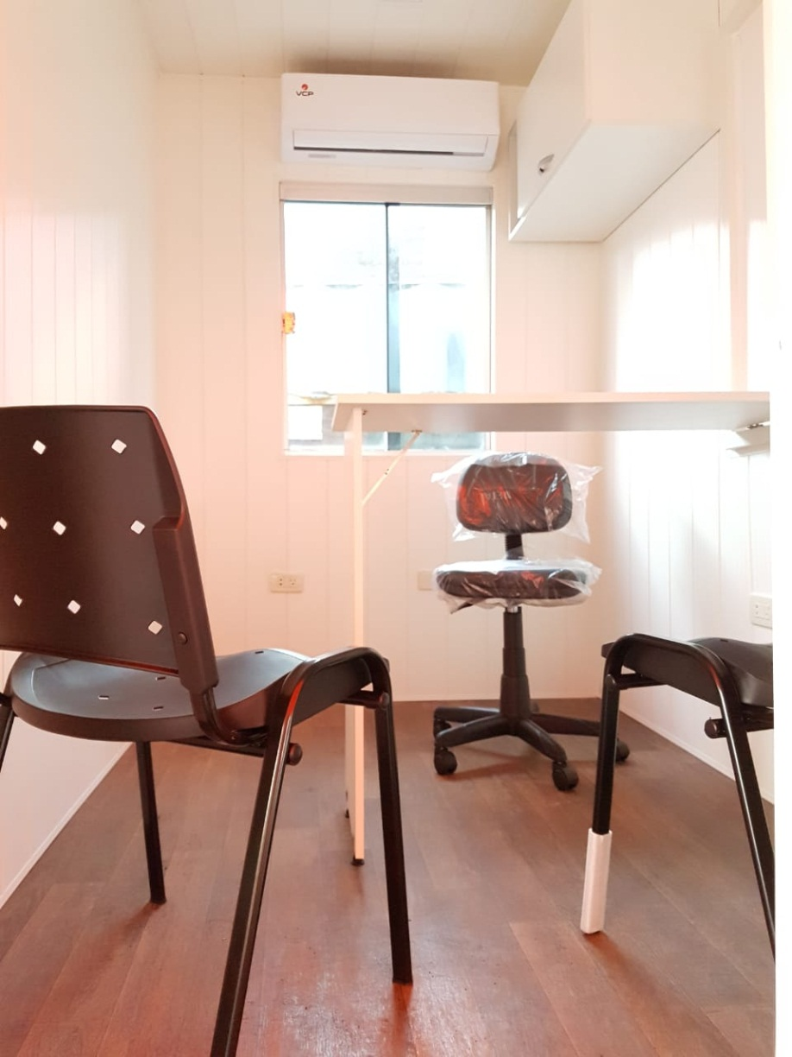
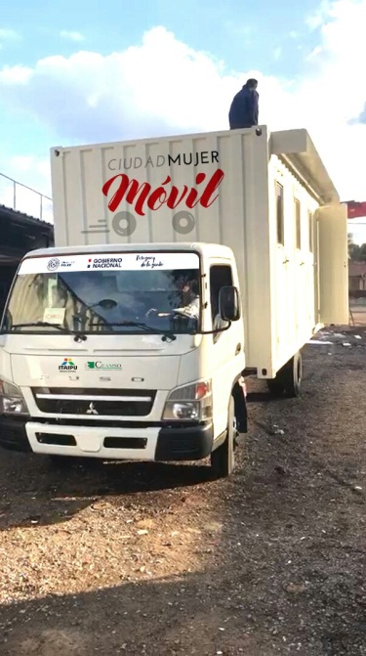
Oficinas móviles del MINMUJER

Slide 15
Gracias
www.mujer.gov.py

